Slide 1
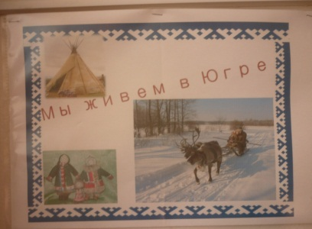
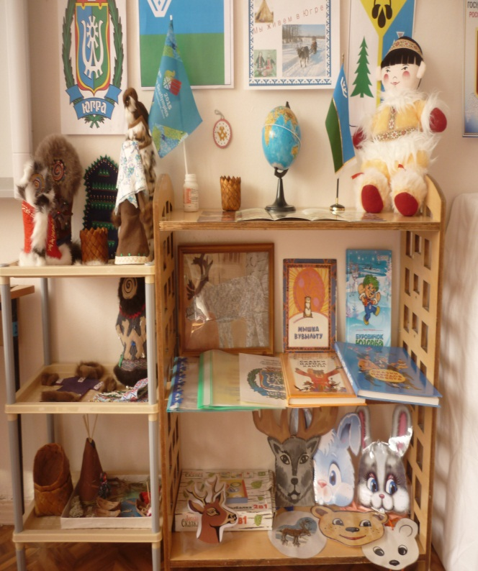
Уголок родного края
мини -музей в группе
Предметно - развивающая среда в группе ДОУ является важным аспектом в создании полного образования и развития детей.
В условиях ФГОС группа детского сада поделена на специально - организованное пространство с учетом материалов и оборудования
в соответствии с тематикой и учетом возрастных особенностей ребенка. Я расскажу об уголке по патриотическому воспитанию,
который называется «Мы живем в Югре».
значение этого уголка для детей заключается в том, чтобы:
- формировать у детей познавательные действия об объектах окружающего мира:
- знания о малой родине и Отечестве;
- представление о социокультурных ценностях нашего народа.
продолжать знакомить детей с культурой, обычаями, традициями народов Севера.
знакомить с произведениями национальных писателей.

Slide 2
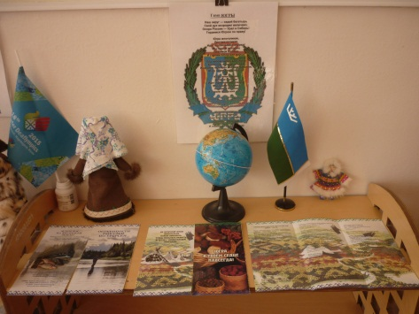
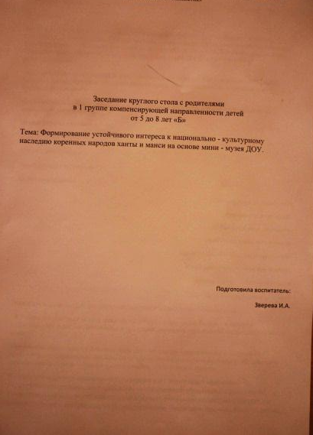
Работа начиналась с составления подпрограммы в составе основной общеобразовательной программы для группы, где были прописаны задачи и способы их решения. Затем составлялся мини музей, в котором собраны предметы, картинки, атрибуты подвижных игр, настольные игры, презентации. Мини - музей продолжают пополнятся.

Slide 3
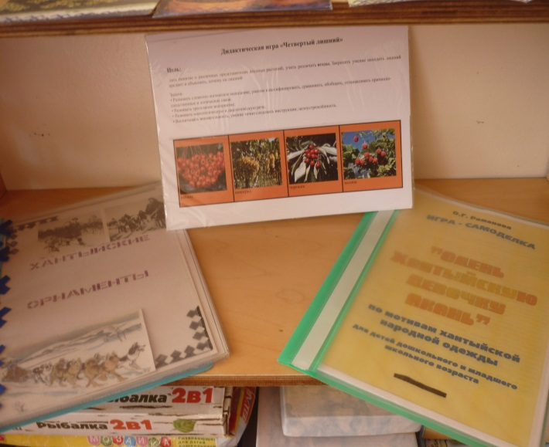
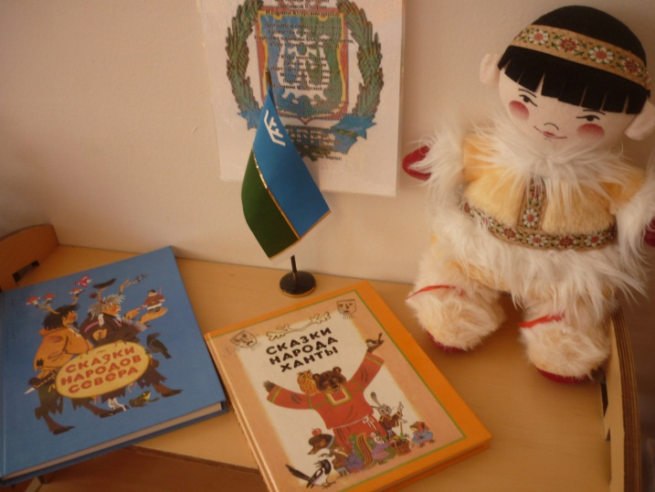
Настольные игры, игрушки, сказки народов ханты и манси.

Slide 4
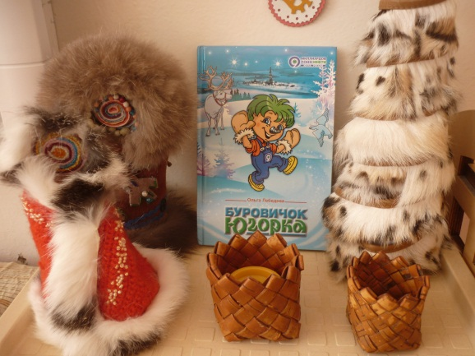
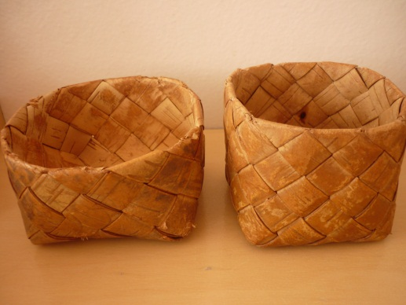
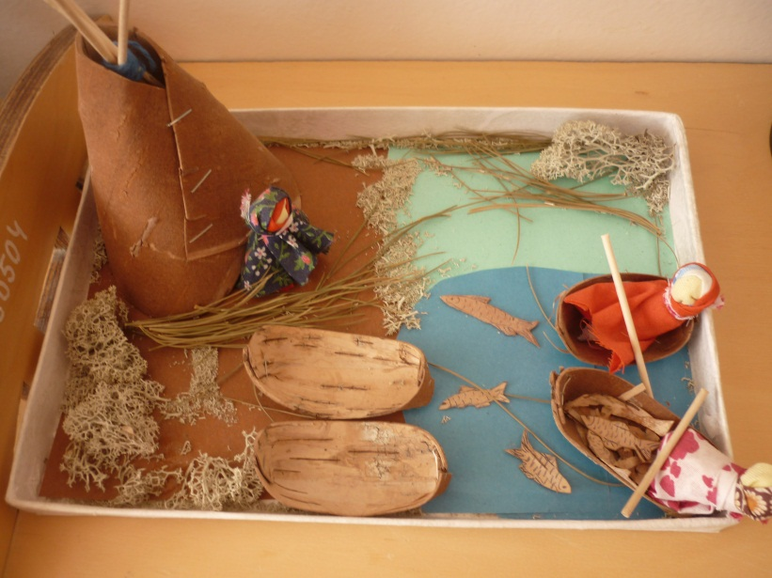
Поделки из меха и бересты

Slide 5
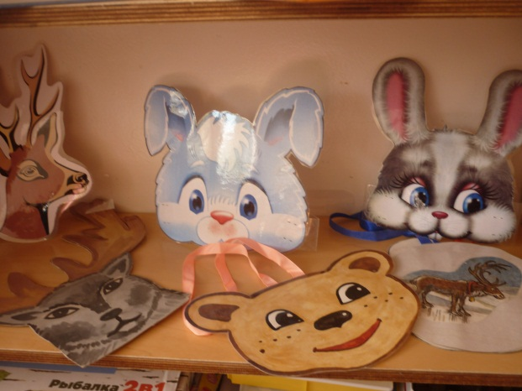
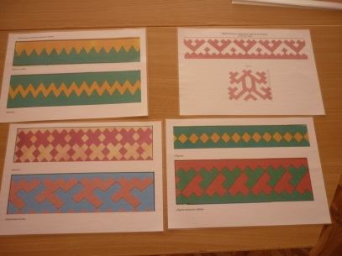
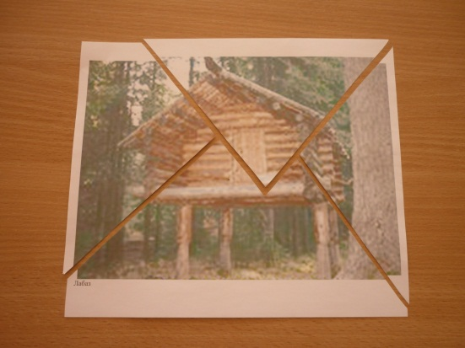
Настольные и подвижные игры.
Орнаменты.
Маски для подвижных игр.
Собери предмет и расскажи о нем

Slide 6
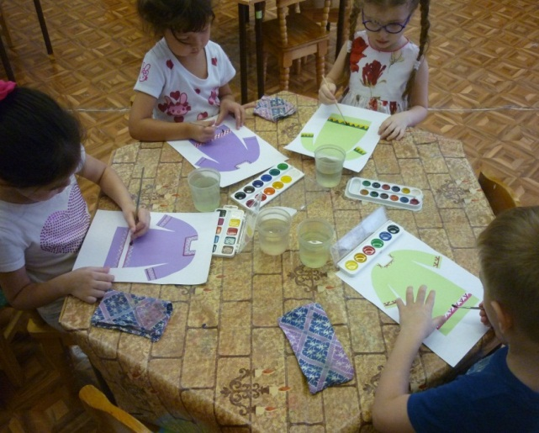
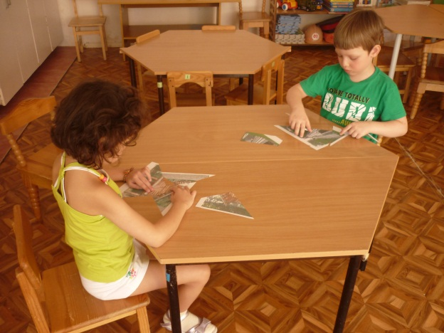
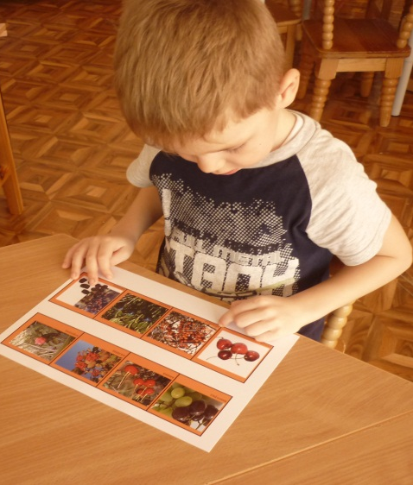
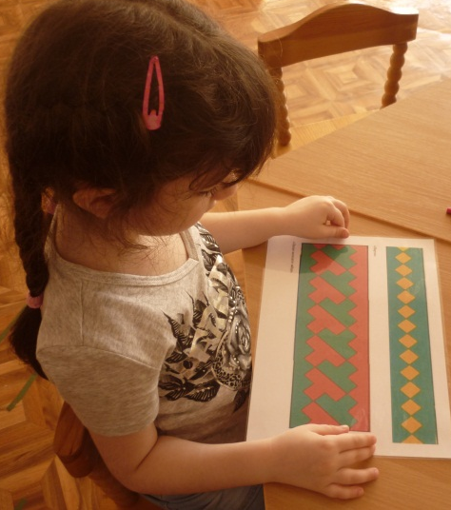
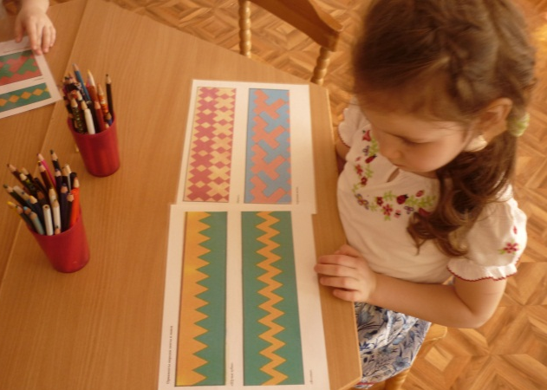
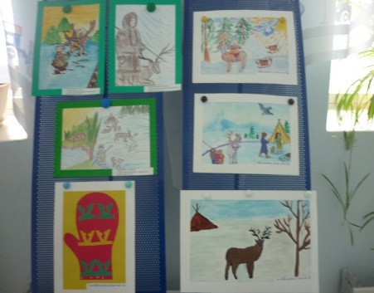
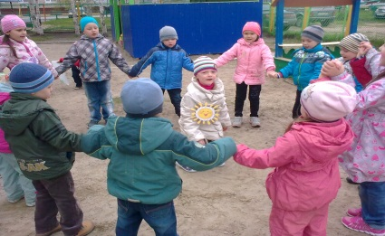
Деятельность детей
в уголке родного края

Slide 7
В начале учебного года мы провели заседание круглого стола с родителями воспитанников, на котором рассказали о целях и задачах создания мини – музея в группе. Родители приняли решение оказывать посильную помощь в оформлении мини –музея. А так же дома в свободное время рассказывать детям о коренных народах нашего края.
Презентация составлена воспитателем Зверевой Инной Александровной.

